Slide 1



🧠 Perception AI 感知智能
关键词：识别、感知、推荐
典型任务：图像识别、语音识别、医学影像、推荐系统
代表应用 & 企业：
视觉识别：Google Photos、商汤科技、旷视、依图
语音识别：科大讯飞、Amazon Alexa、Google Speech
推荐系统：YouTube Recommender、字节跳动推荐算法、Netflix

Slide 2
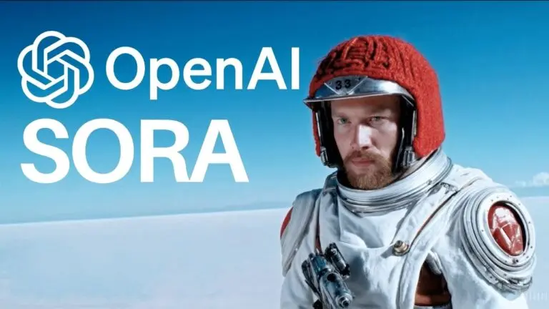
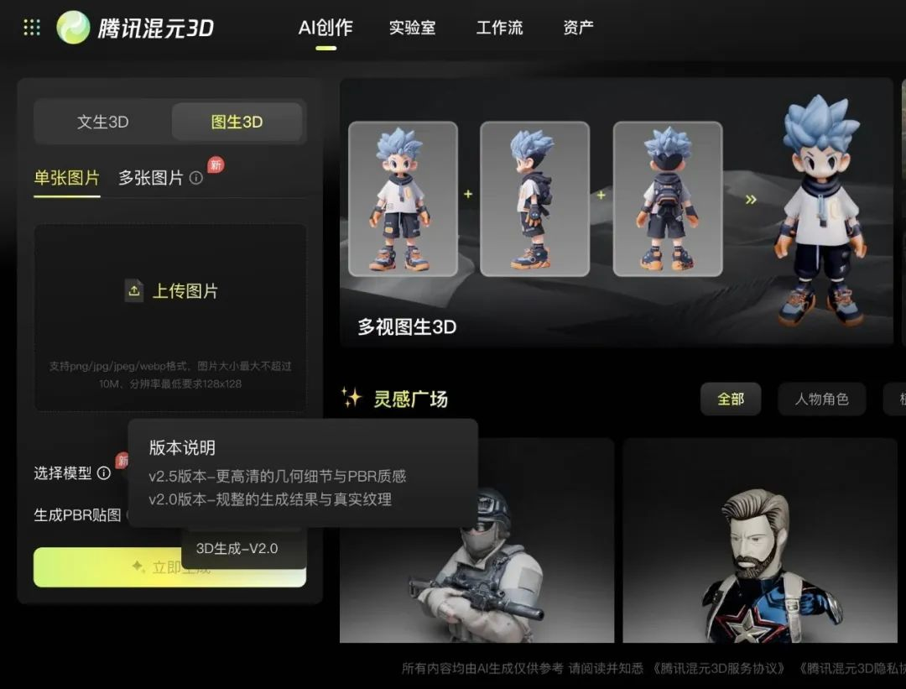


✍️ Generative AI 生成式智能
典型任务：AIGC、文案、营销、设计、影视
代表应用 & 企业：
文本生成：ChatGPT、Claude、通义千问、文心一言、豆包、讯飞星火
图像生成：Midjourney、Stable Diffusion、Firefly、智谱清言绘图、豆包
视频生成：Sora、Pika、Runway、字节的魔法VideoCrafter、腾讯混元Sora、华为盘古视频

Slide 3
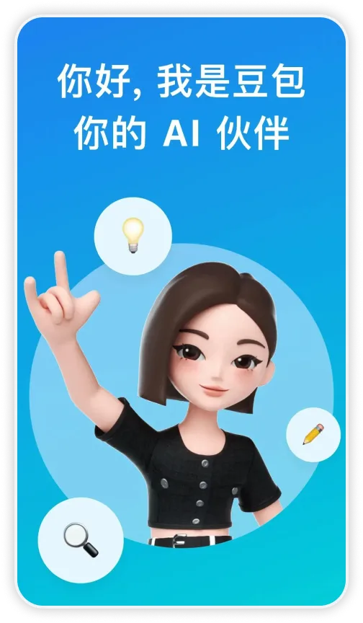
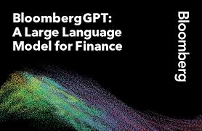
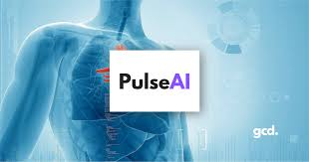

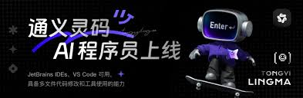
🧩 Agentic AI 代理智能
关键词：多步推理、自主任务、协作执行
典型任务：代码助手、客服、自动办公、医疗问答、个人助理
代表应用 & 企业：
代码助手：GitHub Copilot、Cursor、腾讯混元Code、百度Comate
办公智能体：微软 Copilot、字节“豆包助手”、通义灵码、飞书妙记
垂类智能体：医疗（PULSEAI）、金融（BloombergGPT）、教育（学而思AI Tutor）

Slide 4
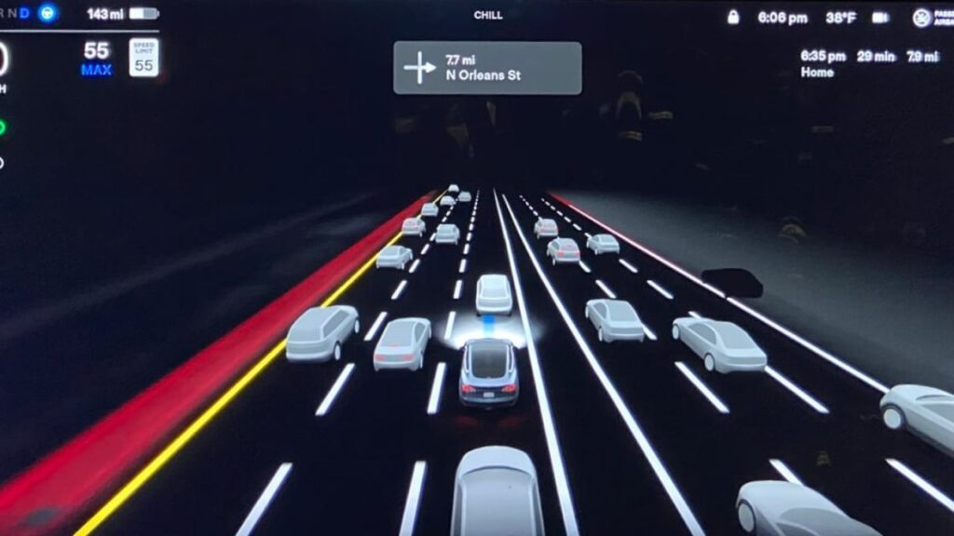

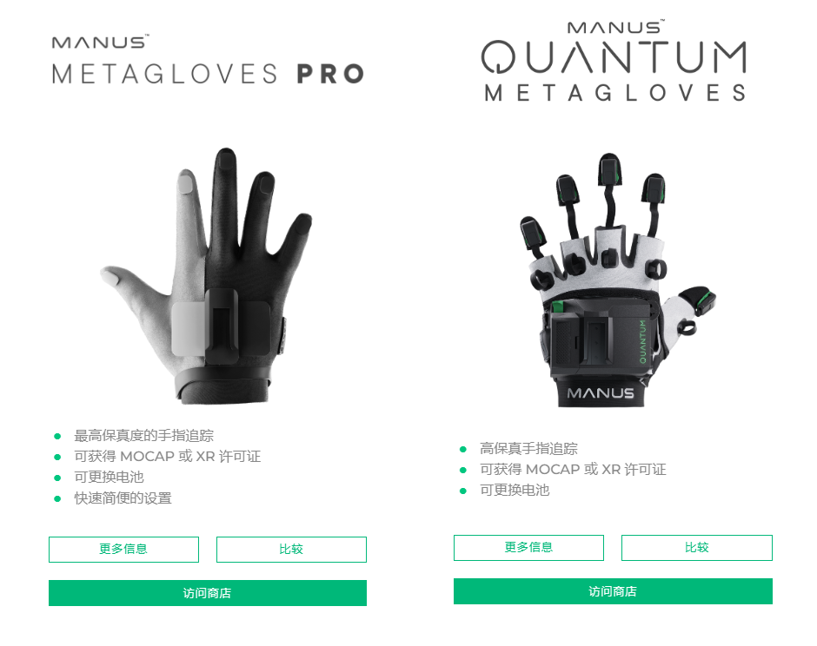
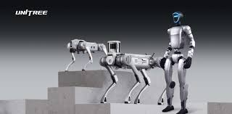
🤖 Physical AI 具身智能
关键词：物理执行、机器人控制、感知-决策-行动
典型任务：自动驾驶、通用机器人、工业自动化
代表应用 & 企业：
通用机器人：Tesla Optimus、Figure AI、Agility Robotics、Unitree（宇树）、Fourier Intelligence
自动驾驶：Waymo、特斯拉FSD、小鹏XNGP、华为ADS、百度Apollo
仿生机器人/AI控制系统：丰疆科技、达闼机器人、Manus（AI驱动的机器人手）

Slide 5
